Slide 1

MPACKING
Sistema de Reciclaje con Ecopesos
App móvil iOS & Android · 10 pantallas · Ecopesos
Notes:
Portada MPACKING con logo oficial.

Slide 2
¿Qué es MPACKING?
♻️
Reciclaje Inteligente
💰
Ecopesos
Los usuarios escanean QR de empaques reciclables y acumulan ecopesos por cada kg entregado al reciclador.
Sistema de recompensas digitales. 1 kg reciclado = ecopesos que se canjeán en restaurantes aliados.
🗺️
Ecosistema Completo
🔒
Seguro y Trazable
Usuarios, restaurantes y recicladores conectados en una sola plataforma con mapa en tiempo real.
Autenticación JWT, QR de un solo uso, validación cruzada con reciclador y pago automático vía Wompi.
Notes:
Descripción general del sistema MPACKING.

Slide 3
Flujo principal del usuario
1
2
3
4
5
▶
▶
▶
▶
📱
📷
♻️
💰
🍽️
Registro
Escanea QR
Reciclador valida
Gana ecopesos
Redime
El usuario crea
su cuenta
Apunta al empaque
reciclable
Confirma el material
y el peso
Se acreditan al
instante
Canjea en un
restaurante aliado
10
4
12
Wompi
Pantallas
Roles de usuario
Tablas en BD
Pasarela de pago
Notes:
Flujo de 5 pasos del sistema MPACKING.

Slide 4
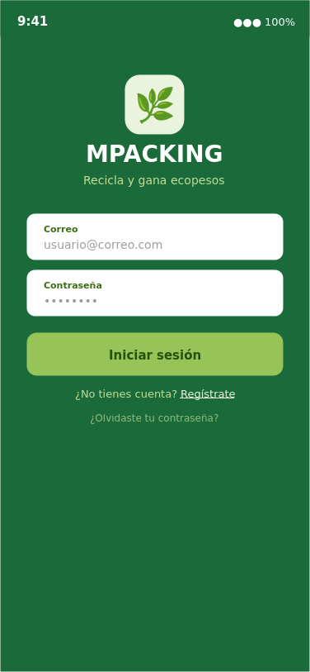
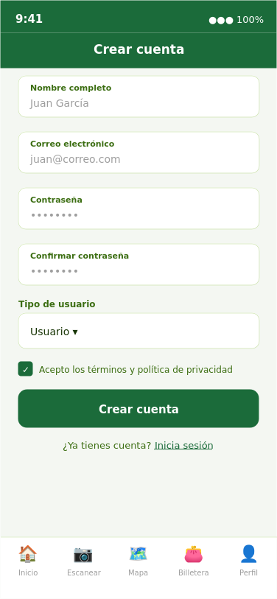
Autenticación – Login y Registro
01
02
Detalles de las pantallas
01
Login
Acceso al sistema con correo y contraseña
Autenticación con JWT y refresh tokens
Campos: correo y contraseña
Link a registro y recuperación
02
Registro
Creación de cuenta y selección de rol
Selección de rol: Usuario / Restaurante / Reciclador
Validación de correo único
Checkbox de términos y privacidad
Login
Registro
Acceso al sistema con correo y contraseña
Creación de cuenta y selección de rol
Notes:
Login y Registro

Slide 5
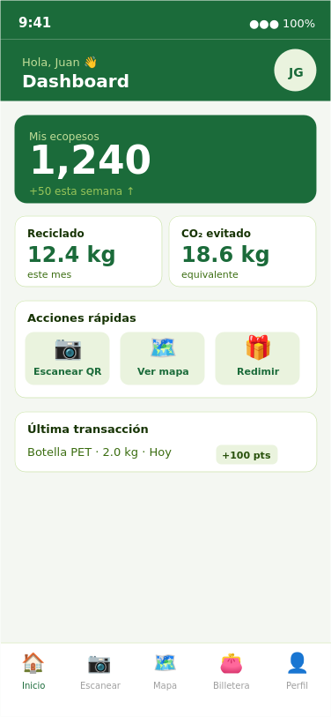
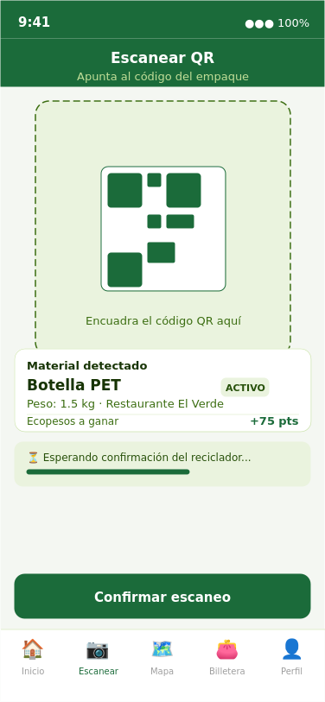
Pantallas principales – Dashboard y Escaneo
03
04
Detalles de las pantallas
03
Dashboard
Panel principal con saldo y acciones rápidas
Saldo de ecopesos en tiempo real
Métricas: kg reciclados y CO₂ evitado
Accesos rápidos a las 3 funciones clave
04
Escanear QR
Escaneo de empaque y detección de material
Visor de cámara con encuadre QR
Detección de material y peso
Progreso de confirmación del reciclador
Dashboard
Escanear QR
Panel principal con saldo y acciones rápidas
Escaneo de empaque y detección de material
Notes:
Dashboard y Escanear QR

Slide 6
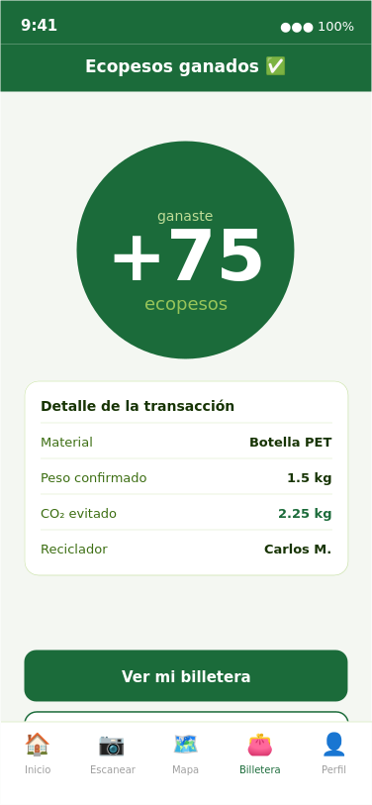
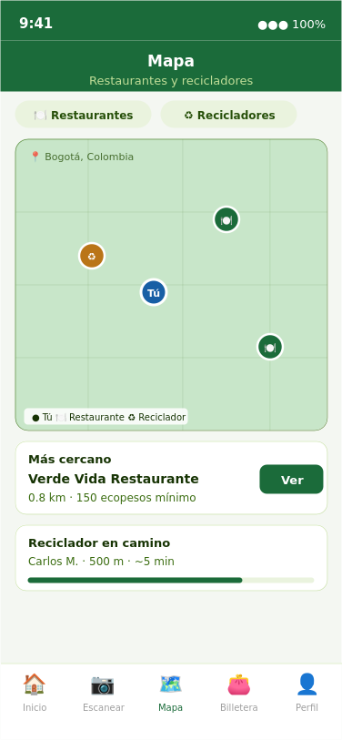
Recompensas y Mapa – Ecopesos y Geolocalización
05
06
Detalles de las pantallas
05
Ecopesos
Confirmación de ecopesos ganados
Círculo con ecopesos ganados
Detalle: material, peso, CO₂, reciclador
Botones: Ver billetera y Compartir logro
06
Mapa
Restaurantes aliados y recicladores en tiempo real
Pins: usuario, restaurante, reciclador
Card del restaurante más cercano
Progreso en tiempo real del reciclador
Ecopesos
Mapa
Confirmación de ecopesos ganados
Restaurantes aliados y recicladores en tiempo real
Notes:
Ecopesos y Mapa

Slide 7
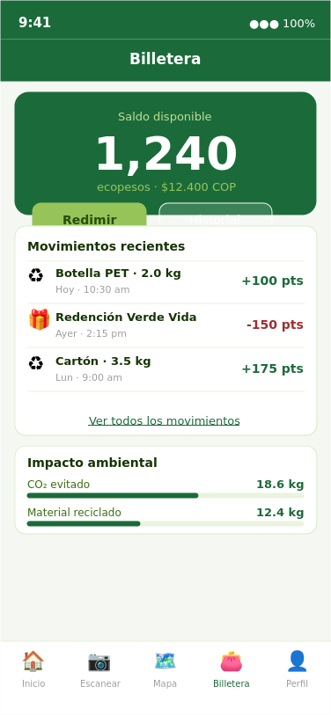
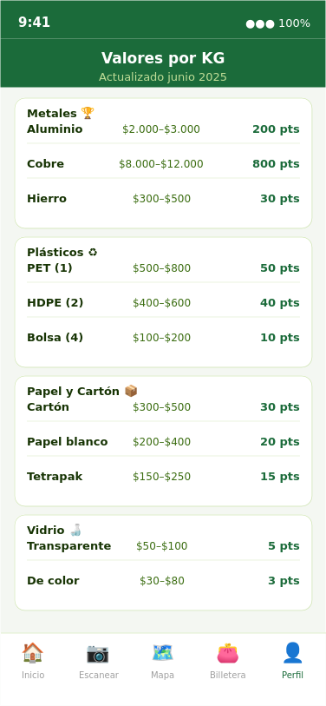
Finanzas e Información – Billetera y Precios
07
08
Detalles de las pantallas
07
Billetera
Saldo, movimientos e impacto ambiental
Saldo en ecopesos y equivalente COP
Historial de movimientos
Métricas de impacto ambiental personal
08
Tabla de Valores
Precios COP/kg por material reciclable
4 categorías: Metales, Plásticos, Papel, Vidrio
Precio COP/kg y ecopesos por kg
Actualizado mensualmente por el admin
Billetera
Tabla de Valores
Saldo, movimientos e impacto ambiental
Precios COP/kg por material reciclable
Notes:
Billetera y Tabla de Valores

Slide 8
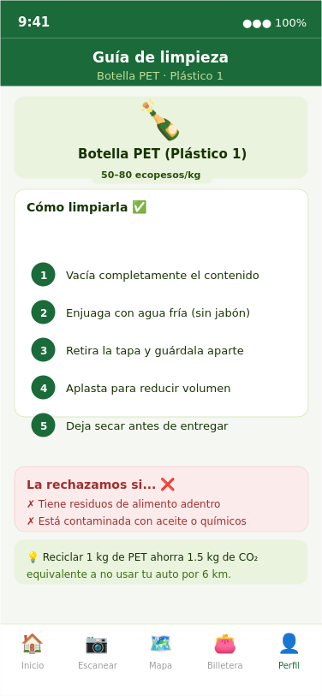
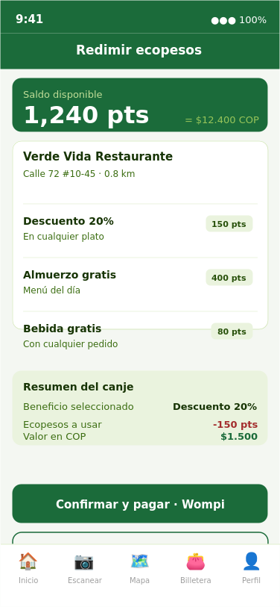
Educación y Pago – Guía de Limpieza y Redención
09
10
Detalles de las pantallas
09
Guía Limpieza
Pasos y errores por tipo de material
Header con material y badge de ecopesos
5 pasos numerados de limpieza
Errores comunes y dato curioso de CO₂
10
Redención
Canje de ecopesos y pago automático Wompi
Saldo disponible en ecopesos
3 beneficios del restaurante
Resumen del canje y botón Wompi
Guía Limpieza
Redención
Pasos y errores por tipo de material
Canje de ecopesos y pago automático Wompi
Notes:
Guía Limpieza y Redención

Slide 9
Vista general – 10 pantallas MPACKING
01. Login
02. Registro
03. Dashboard
04. Escanear QR
05. Ecopesos
06. Mapa
07. Billetera
08. Tabla de Valores
09. Guía Limpieza
10. Redención
Notes:
Vista general de las 10 pantallas.

Slide 10
MPACKING
Recicla · Gana ecopesos · Impacta el planeta
✓ 10 pantallas diseñadas
✓ Sistema de ecopesos
✓ Mapa en tiempo real
✓ Pago automático Wompi
Notes:
Cierre de la presentación MPACKING.

